Slide 1
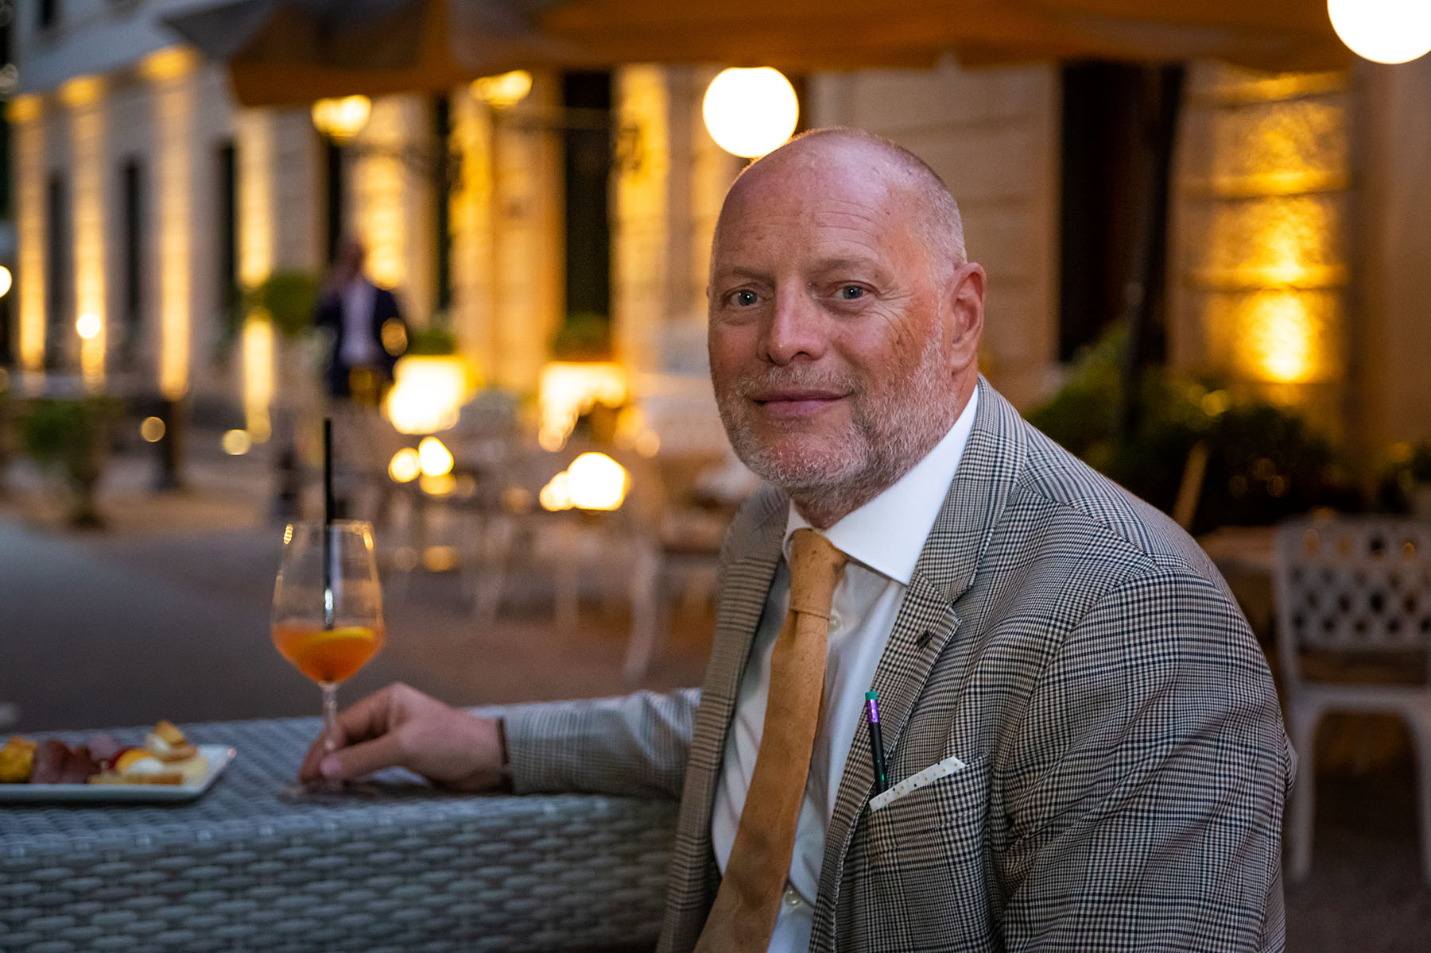


Slide 2
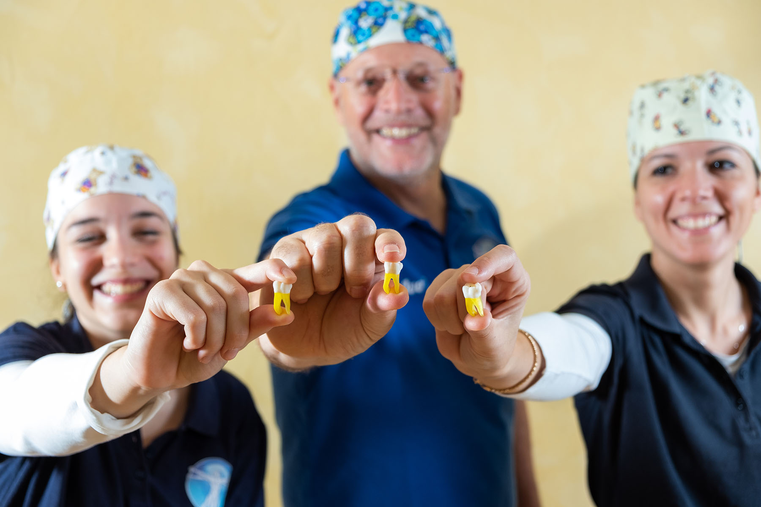
I DENTI CI PARLANO

Slide 3
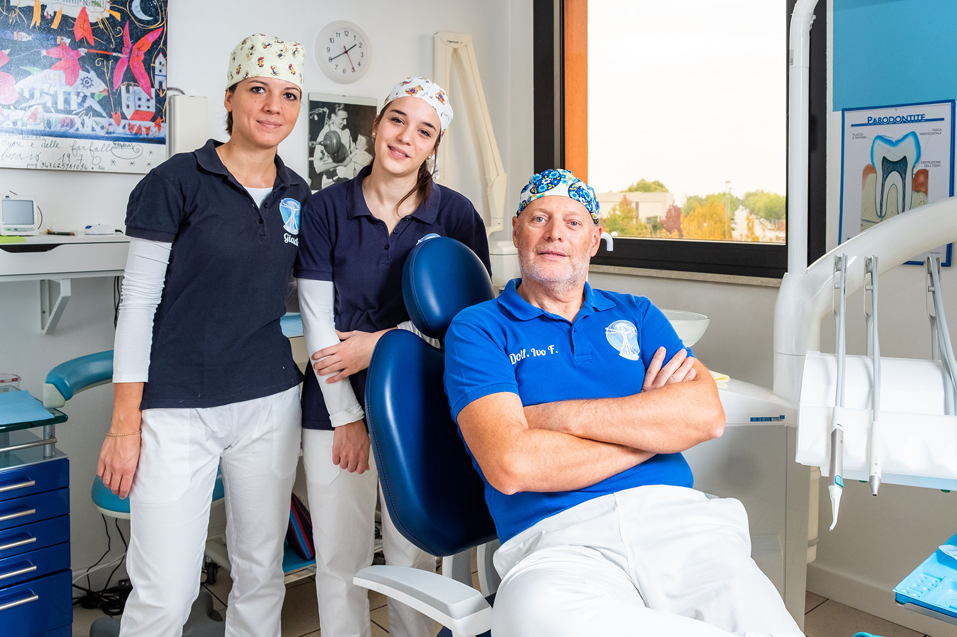
PROFESSIONALITA’

Slide 4
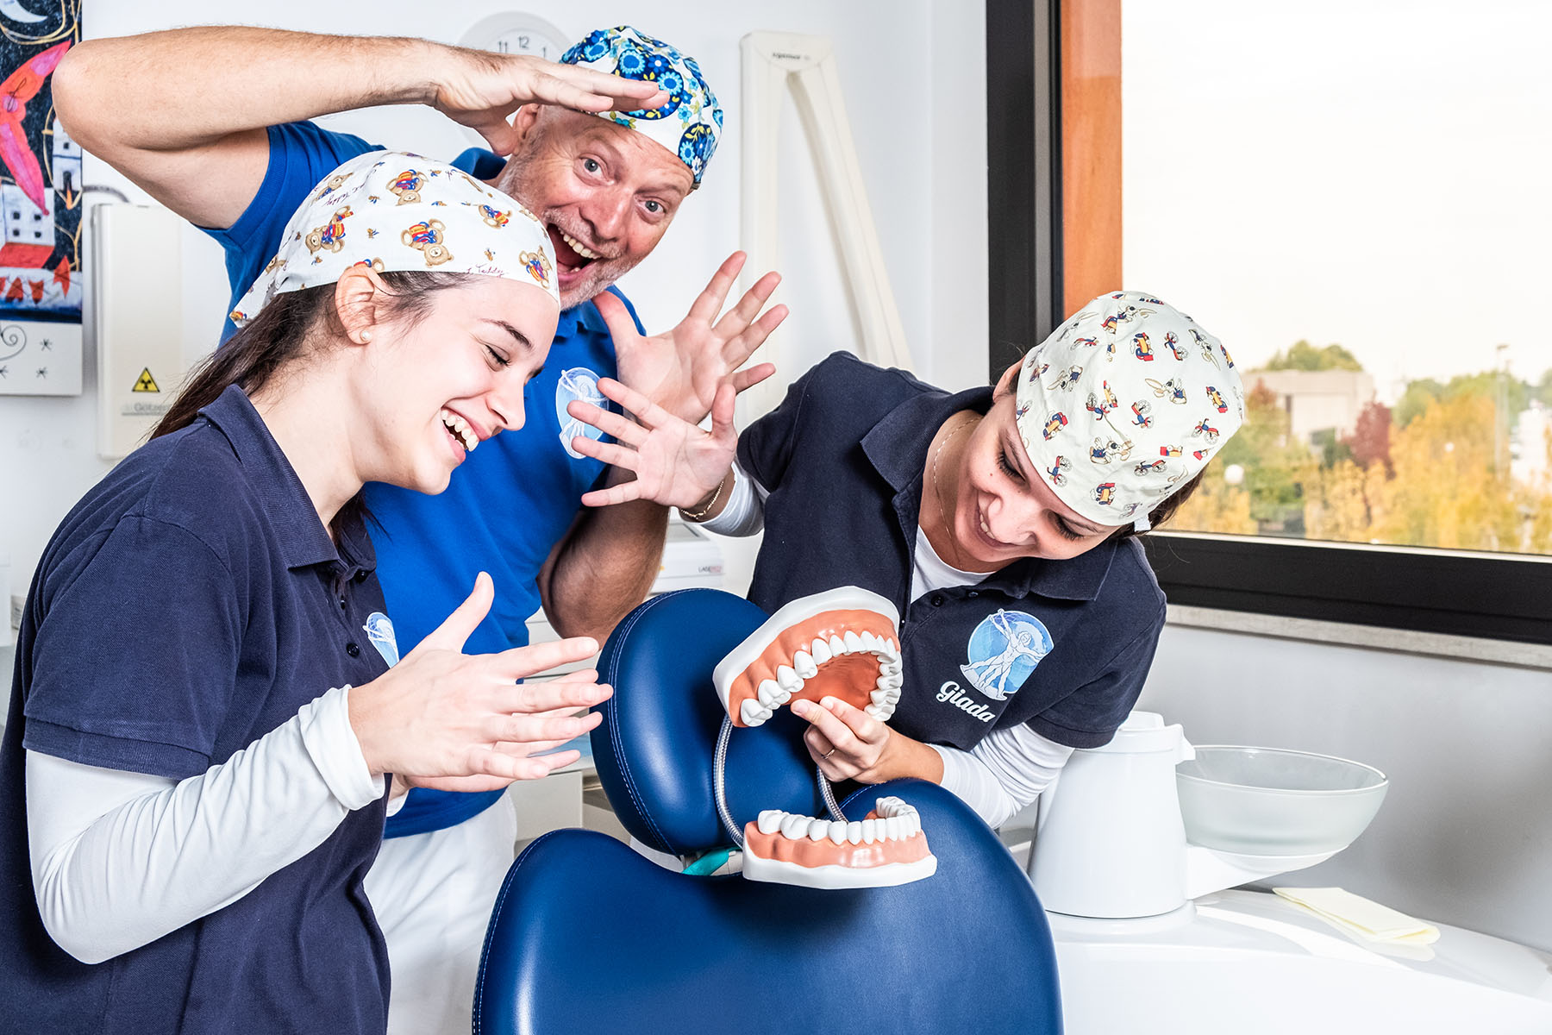
SIMPATIA E LEGGEREZZA

Slide 5
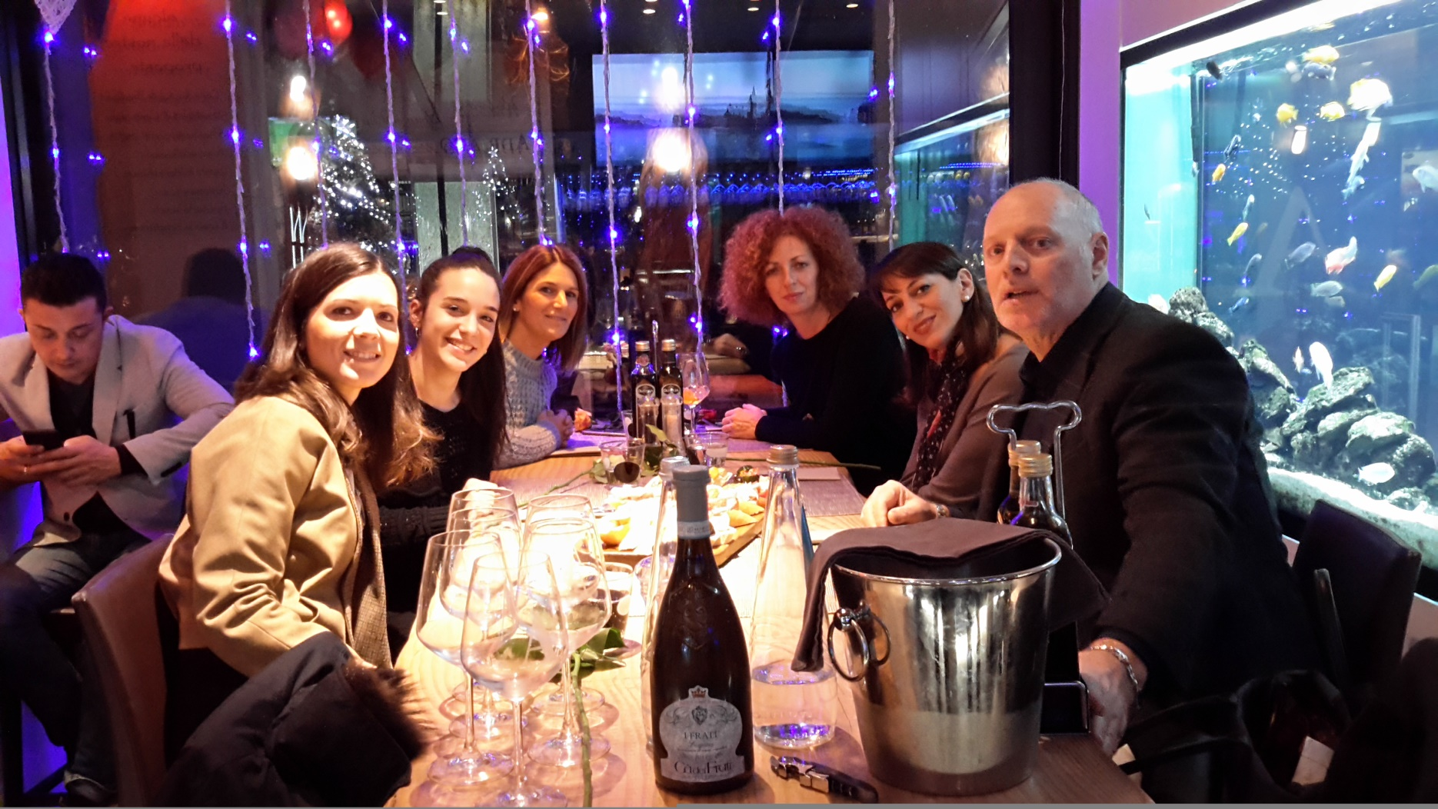
LAVORO IN TEAM

